Slide 1


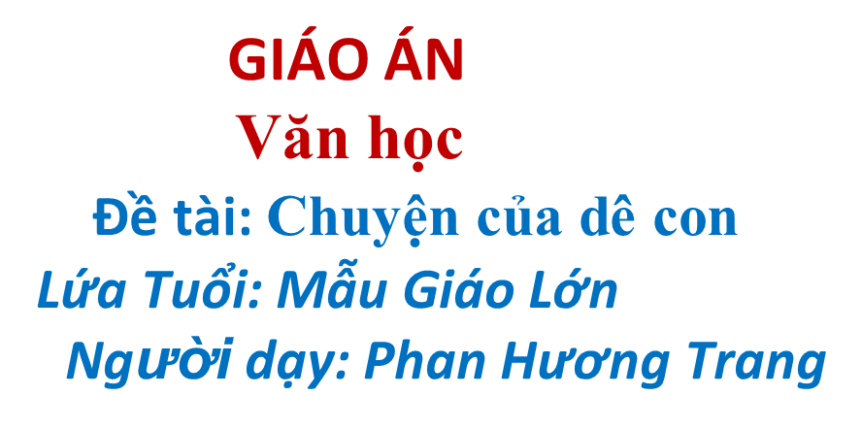

Slide 2
Giới thiệu truyện và kể diễn cảm

Slide 3
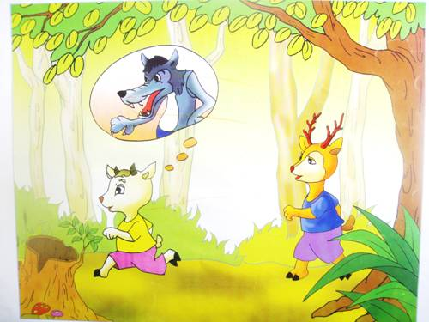

Slide 4


Slide 5
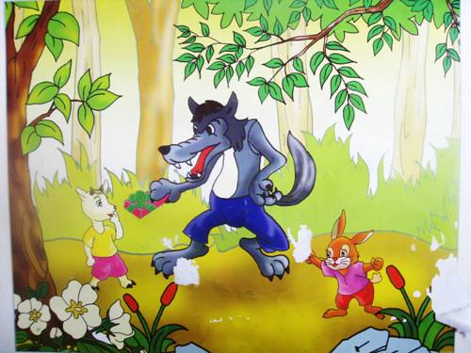

Slide 6


Slide 7
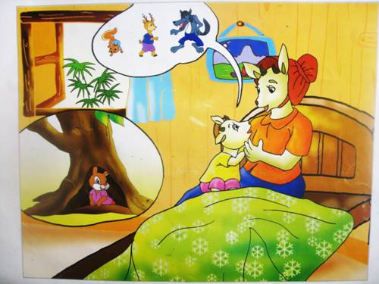

Slide 8

Đàm thoại và trích dẫn

